Slide 1
Cascading Style Sheets
Каскадни набори стилове

Slide 2
Какво представляват?
Набор от визуални характеристики,
които могат да бъдат приложени към даден HTML таг, за да се промени неговото представяне.

Slide 3
Предназначение
Отделяне на презентационната от структурната част на HTML документ

Slide 4
Защо CSS?
По-добър контрол върху типографията
  Размер на шрифта
  Разстояние между редовете
  Разстояние между буквите
По-добър контрол върху оформлението
  Задаване на отстъпи
  Полета
  Позициониране на елементи

Slide 5
Защо CSS?
Стилът е разделен от структурата
  HTML определя структурата
  Листовете със стилове определят презентацията
Потенциално по-малки документи
  Намален брой на символите във файла
  Не се повтарят едни и същи описания
По-голяма достъпност на различни видове устройства

Slide 6
Защо CSS?
По-лесна поддръжка на сайта
Няколко HTML страници – един лист със стилове
Редактиране на малък брой файлове
Лесен за научаване
CSS
HTML
HTML
HTML

Slide 7
Синтаксис
Selector {property: value}
Rule
Селектор
  Определя елементите
Декларация
  Стилът или инструкциите за визуализация
  Пример:
  P {font-size: 12px; font-family: Arial}
  H1 {color: green}

Slide 8
Синтаксис
selector {
  property1: value1;
  property2: value2;
  property3: value3;
  property4: value4;
}

Slide 9
Добавяне на стилове към HTML документ
Вътрешни (inline) стилове
  Към отделен елемент с помощта на атрибут
  <H1 STYLE=“color: red”> some text </H1>
Вмъкнати листове със стилове
  Вграждане в началото на HTML документа
  Елемент <style>

Slide 10
Пример
<HTML>
<HEAD>
<STYLE TYPE=“text/css”>
<!--
P { font-size: 12px;
font-family: Arial}
  H1 {color: green}
  ……………………………
  -->
</STYLE>
</HEAD>
</HTML>

Slide 11
Външни листове със стилове
Отделен текстов документ с разширение .css
Връзка от HTML документа
Обръщение
<HEAD>
< LINK REL=“STYLESHEET” TYPE=“text/css” HREF="/path/file.css” >
</HEAD>

Slide 12
Селектори – видове
На таг
H1 {color: blue}
H2 {color: blue}
P {color: blue}
H1, H2, P {color: blue}

Slide 13
Aтрибут class
Прилага се към HTML елементите, без:
  <base>, <html>, <meta>,
  <script>, <style>, <title>
<H1 CLASS=“name”>text here</H1>

Slide 14
Селектори – видове
На клас
  Дефиниране:
  H1.red { color: red; }
  H1.blueBgrd { color: red;
  background-color: blue }
  ……………………………………..
  Използване:
  <H1 class=“red”>Red Title Here… </H1>
  и
  <H1 class=“blueBgrd”>
  Red Title with Blue background Here…
  </H1>

Slide 15
Селектори – видове
На клас…
  Дефиниране:
.header { text-align: justify;
font-size: 16pt;
color: green; }
  ……………………………………..
  Използване:
<p class=“header”>some text </p>

Slide 16
Селектори – видове
Селектор ID
  Дефиниране:
  #boldunderline
  { text-decoration:underline; font-weight:bold }
  Използване :
  <p id="boldunderline">... Текст... </p>

Slide 17
Селектори – контекстови
Базирани на контекста, в който се появяват
EM {color: red}
LI EM {color: green}
H1 B, H2 B, H3 B {color: red}

Slide 18
Задаване на цвят
По име
  aqua, black, blue, fuchsia, gray, green
  lime, maroon, navy, olive, purple, red
  silver, teal, white, yellow
  H1 {color: green}
По RGB стойност
  H1 {color: #0000FF}
  H1 {color: #00F}
  H1 {color: rgb(0,0,255)}
  H1 {color: rgb(0%, 0%, 100%)}

Slide 19
Свойства за шрифта - color
Стойности
  Име на цвят
  Цветова стойност
H1 {color: blue}
P {color: #00FF00}

Slide 20
Свойства за шрифта - font-family
font-family: име, родово име
Родово име
  Serif
  Sans-serif
  Monospaced
  Cursive
  Fantasy
P {font-family: “Times New Roman”, serif}

Slide 21
Свойства за шрифта - font-style
Стойности
  normal
  italic
  oblique
H1 {font-style: italic}

Slide 22
Свойства за шрифта - font-weight
normal
bold
bolder
lighter
100
200
300
400
500
600
700
800
900
STRONG {font-weight: 700}

Slide 23
Мерни единици за дължина
Пиксел px
Точка pt
Пика pc
Ем em
Eкс ех
Инчове in
Милиметри mm
Сантиметри cm

Slide 24
Свойства за шрифта - font-size
Абсолютни размери
  xx-small, x-small, small, medium, large
  x-large, xx-large
  H1 {font-size: x-large}
Дължини
  число + мерна единица
  H1 {font-size: 24pt}
Проценти
  число%
  H1 {font-size: 125%}

Slide 25
Свойства за шрифта - font
Всички възможни шрифтови контроли
H1 { font: green bold 12pt Arial,
sans-serif}

Slide 26
Свойства за шрифта – line-height
Разстояние между базовите линии (височина на реда)
Стойности
  Normal – 100-120%
  Число
  Дължина
  Процент
P {line-height: 1.2}
P {line-height: 1.2em}
P {line-height: 130%}

Slide 27
Свойства за шрифта – word-spacing
Разстояние между думите
Стойности
  normal
  дължина
H3 {word-spacing: .5em}

Slide 28
Свойства за шрифта – letter-spacing
Разстояние между символите
Стойности
  normal
  дължина
P {letter-spacing: 2pt}

Slide 29
Подравняване на текст
Свойство: text-align
Стойности:
  Center
  Justify
  Left
  Right
Пример: div {text-align: center}

Slide 30
Отстъп на първи ред
Свойство: text-indent
Стойности: дължина/проценти
Пример: P {text-indent: 3em}

Slide 31
Малки и главни букви
text-transform
  capitalize
    Прави първата буква на всяка дума главна, другите знаци остават незасегнати.
  uppercase
    Прави всяка буква от думата главна.
  lowercase
    Прави всяка буква от думата малка.
  none
    Няма ефект.

Slide 32
Декориране на текст
text-decoration
  none
    Премахва всякакъв вид декорация на текста.
  underline
    Тестът се подчертава.
  overline
    Над текста се появавя линия.
  line-through
    Текстът се зачертава.

Slide 33
Задача:
Heading1 - курсивен шрифт
Heading2 - подчертан
Heading3 - малки букви
Heading4 - зачертан
Heading5 - главни букви
Font-style: italic;
Text-decoration: underline;
Text-transform: lowercase;
Text-decoration: line-through;
Text-transform: uppercase;

Slide 34
Общи настройки на връзките
A:link
  Дефиниране на стил за непосещавани връзки.
A:visited
  Дефиниране на стилове за посещавани връзки.
A:hover
  Дефиниране на стилове при преминаване на мишката върху връзка.
A:active
  Дефиниране на стилове за активни връзки.

Slide 35
Пример
A:link {text-decoration: none}
A:visited {text-decoration: none}
A:hover {text-decoration: underline overline;
color: #990000}
A:active {text-decoration: none}

Slide 36
Пример
A:link {text-decoration: none}
A:visited {text-decoration: none}
A:hover {text-decoration: underline overline; color: red;}
A:active {text-decoration: none}

Slide 37
Промяна на символа на списък
list-style-type
  Неподреден:
    none, disc, circle, square.
  Подреден:
    none, decimal, lower-roman,
    upper-roman, lower-alpha, upper-alpha

Slide 38
Прилагане на собствен символ
list-style-image
  Препоръчително: за неподреден списък
  Синтаксис:
ul {list-style-image: url("image.gif")}

Slide 39
Отстъп при списъците
list-style-position
  inside
    Отстъп навътре
  outside
    Отстъп навън

Slide 40
Блокови структури
Правоъгълна област от екрана
Атрибути:
  height (височина)
  width (ширина)
  borders (рамки)
  margins (граници, външен отстъп)
  padding (вътрешен отстъп)
  float (разположение)

Slide 41
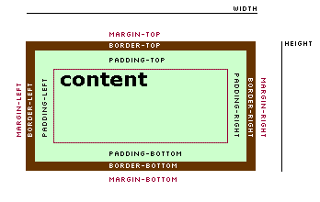
Блокови структури…

Slide 42
Позициониране
Position
  relative
  absolute
  static

Slide 43
Местоположение спрямо останалите елементи
float
  left
  right
  none

Slide 44
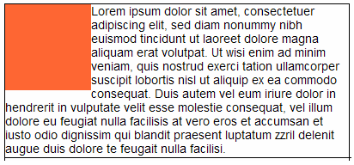
Местоположение: float: left

Slide 45

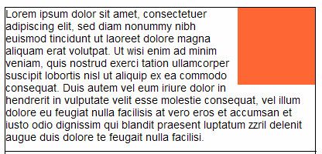
Местоположение: float: right

Slide 46
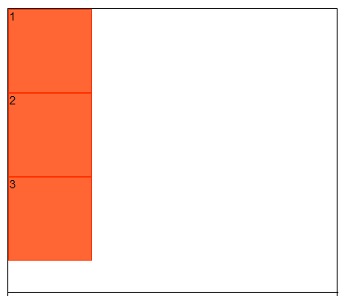
Местоположение: без float

Slide 47
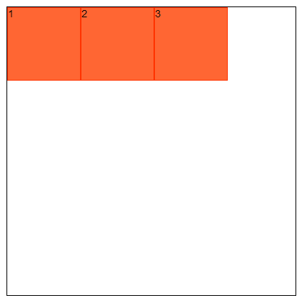
Местоположение: float: left

Slide 48
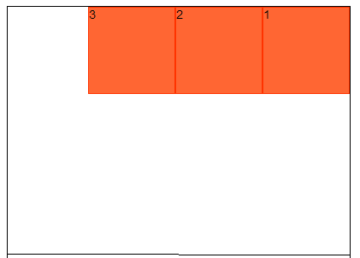
Местоположение: float: right

Slide 49
Свойство на рамките
border-style
  None
  Dotted
  Dashed
  Solid
  Double
  Grove
  Ridge
  Inset
  Outset

Slide 50
Свойства на рамките..
Цвят
  border-color
Размер на полето
  margin-top
  margin-right
  margin-bottom
  margin-left
  margin (горе дясно долу ляво)

Slide 51
Свойства на рамките..
Ширина на рамката
  border-top-width
  border-right-width
  border-bottom-width
  border-left-width
  border-width (горе дясно долу ляво)

Slide 52

Задача:
Създаване на хоризонтално меню
Използване на:
  Списъци
  Връзки
  Характеристики на блокова структура
  Местоположение на елементите – float

Slide 53
HTML <div> tag
Дефинира секция в документа
За форматиране - стилове

Slide 54
Унаследяване
Стиловите свойства се предават от даден елемент (родителски) към всички елементи, които се съдържат в него (дъщерни)
Унаследяване на свойства, приложени към елементи, които стоят по-високо в HTML йерархията

Slide 55
Йерархия при каскада
Настройки на браузъра
Потребителски настройки (“стилове на читателя”)
Свързани външни листове със стилове
Импортирани листове със стилове
Вградени листове със стилове (<style>)
Вътрешна стилова информация
Индикатор !important
P {color: blue !important}

Slide 56
Favicon
Появява се:
  В адресната лента при зареждане
  При добавяне на адреса в меню Favorites
Задължителен размер: 16х16pix
Задължително име: favicon.ico
……………….

Slide 57
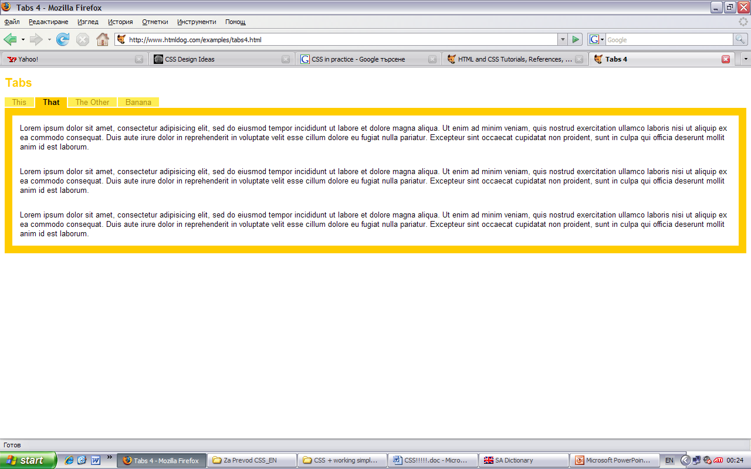
Tabs

